Slide 1

NEAR Protocol
Intro
Illia Polosukhin
@ilblackdragon

Slide 2
About Me
Illia Polosukhin， 一龙
联合创始人 @ NEAR Protocol
10年机器学习、人工智能工作经验
谷歌研究院的研发经理
深度学习研究院
TensorFlow核心贡献者

Slide 3
为什么需要区块链?
下一代计算平台
无需许可的平台
无需信任 & 可编程的
数字世界的主权身份
应用程序可拼接组合
创造新的商业模式

Slide 4
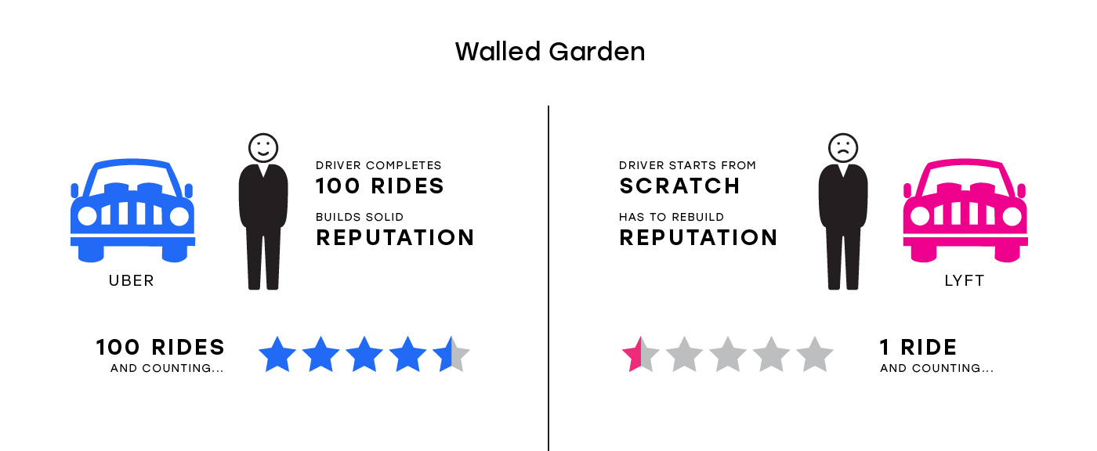
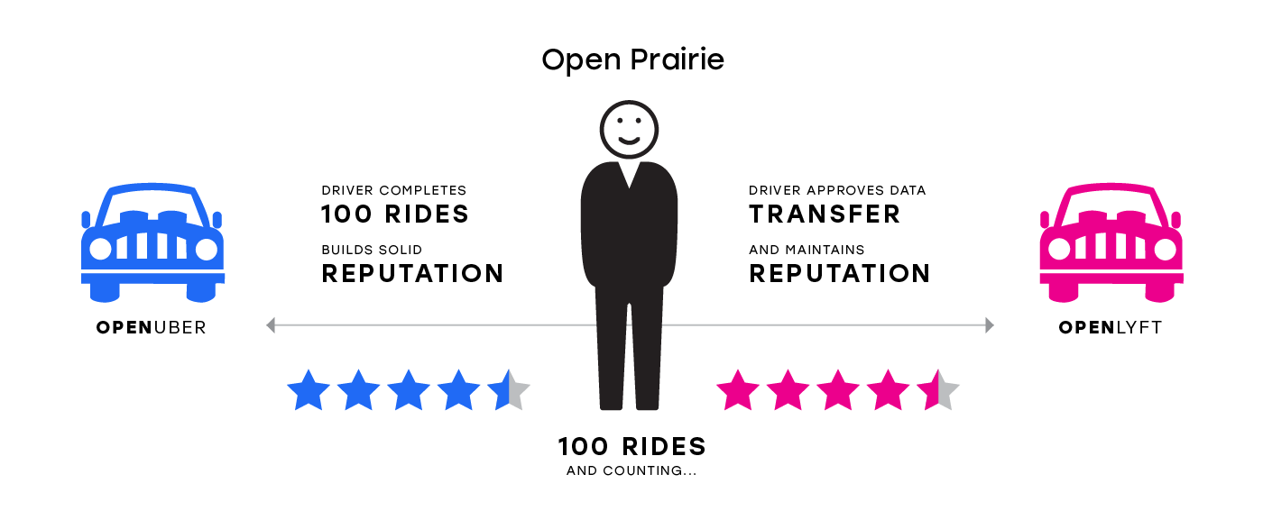

Slide 5
NEAR Protocol
为未来的应用提供可用的基础设施
专注于可扩展性、用户体验以及创新

Slide 6
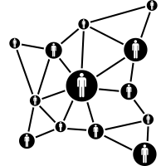



去中心化应用的组成
前端
JS SDK
智能合约
区块链

Slide 7
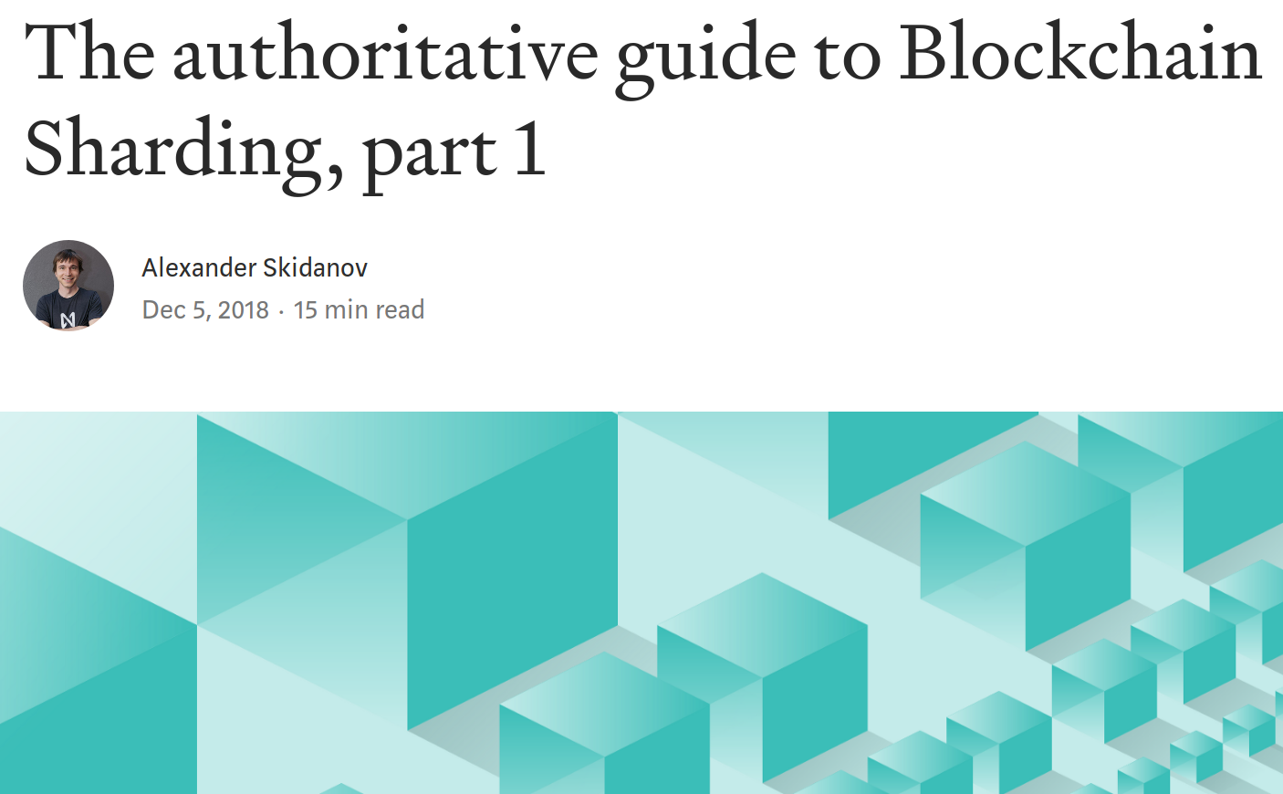
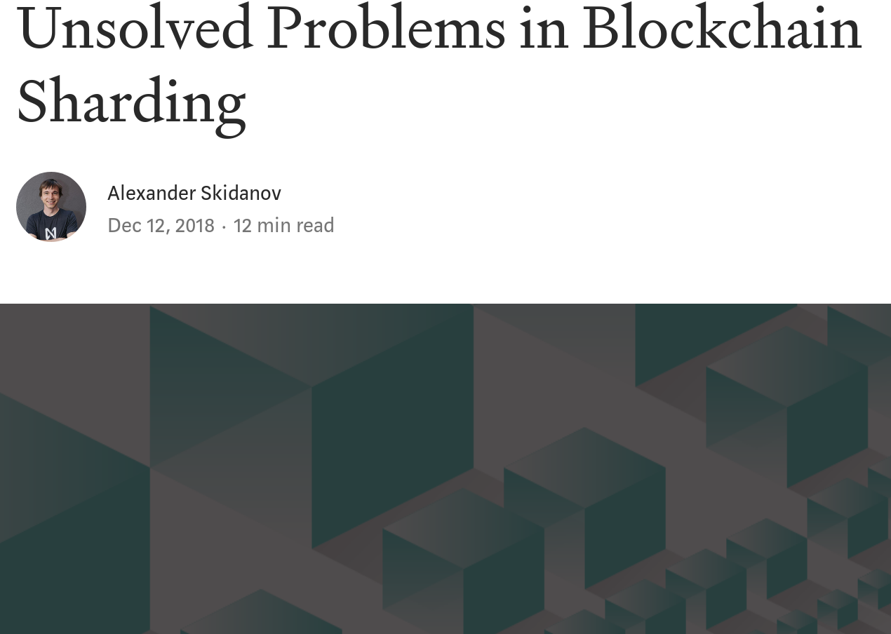
分片技术
https://near.ai/shard1
https://near.ai/shard2

Slide 8

区块链

Slide 9
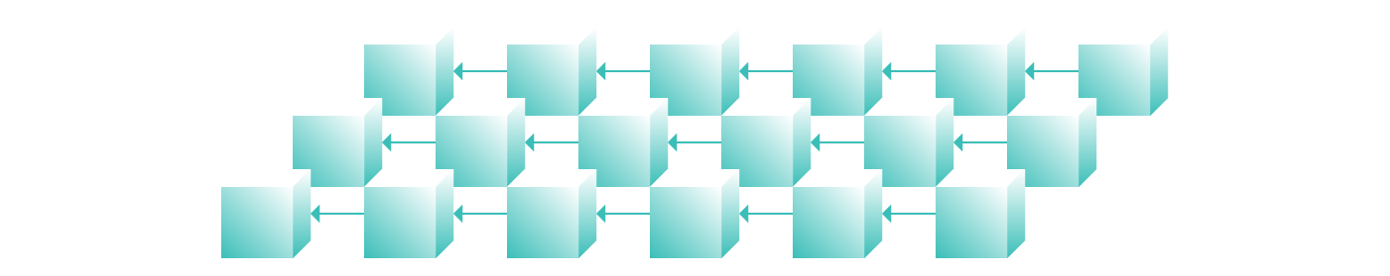
分片区块链

Slide 10
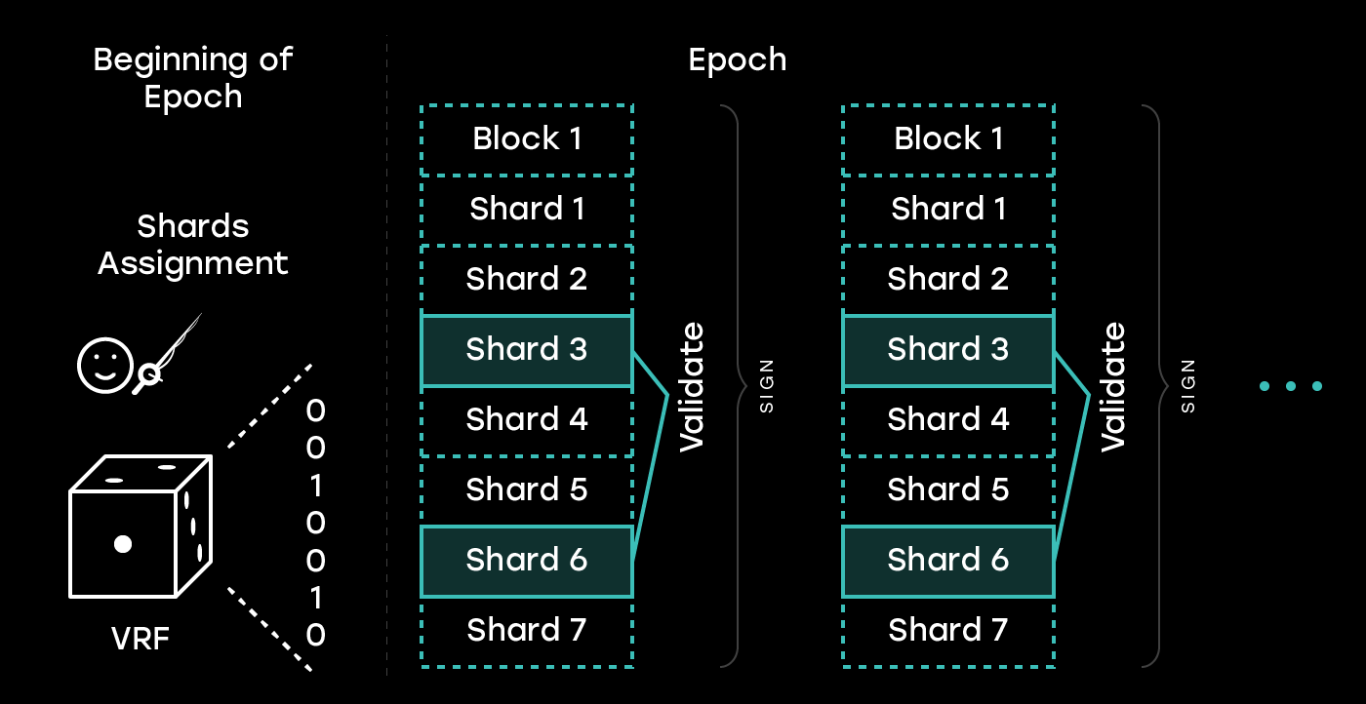
Nightshade 分片设计

Slide 11
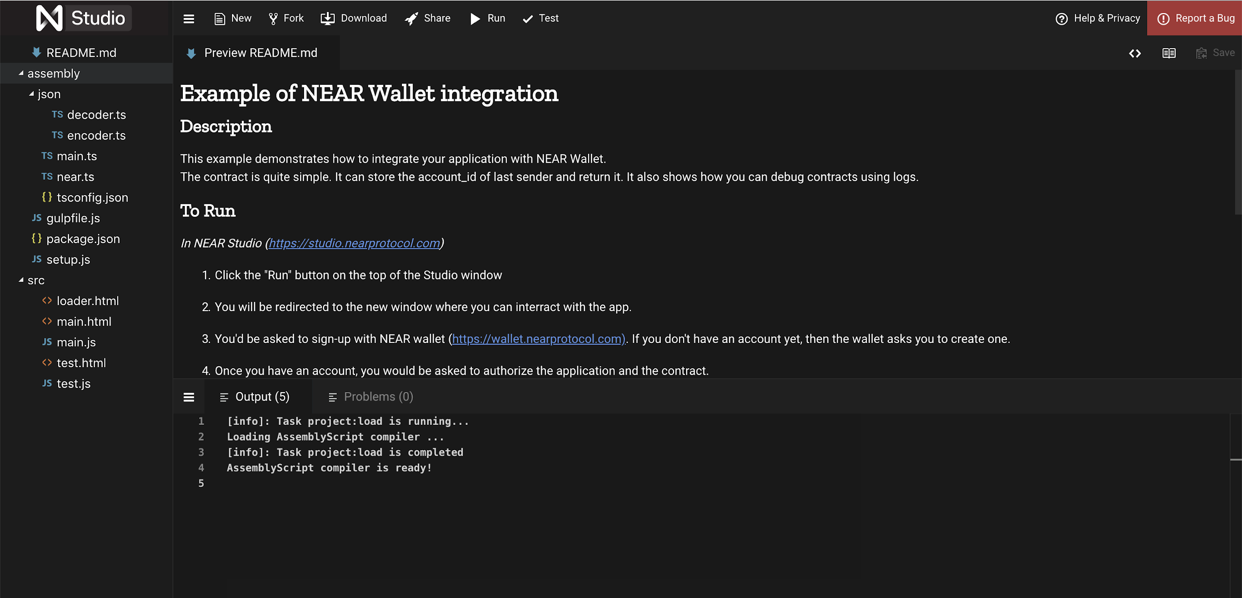
Near ❤ 开发者

Slide 12
开发者工具
支持TypeScript、Rust以及Solidity的WASM
线上集成开发环境（IDE）进行开发
由node包管理器（npm）提供标准支持的命令行工具
Javascript 软件开发工具包（SDK）

Slide 13

“简单”6步来获得一个加密收藏品
安装Metamask
创建一个密钥对
在Coinbase上注册
通过KYC
买ETH
把ETH存入Metamask
…
每个步骤都要等20秒以上

Slide 14
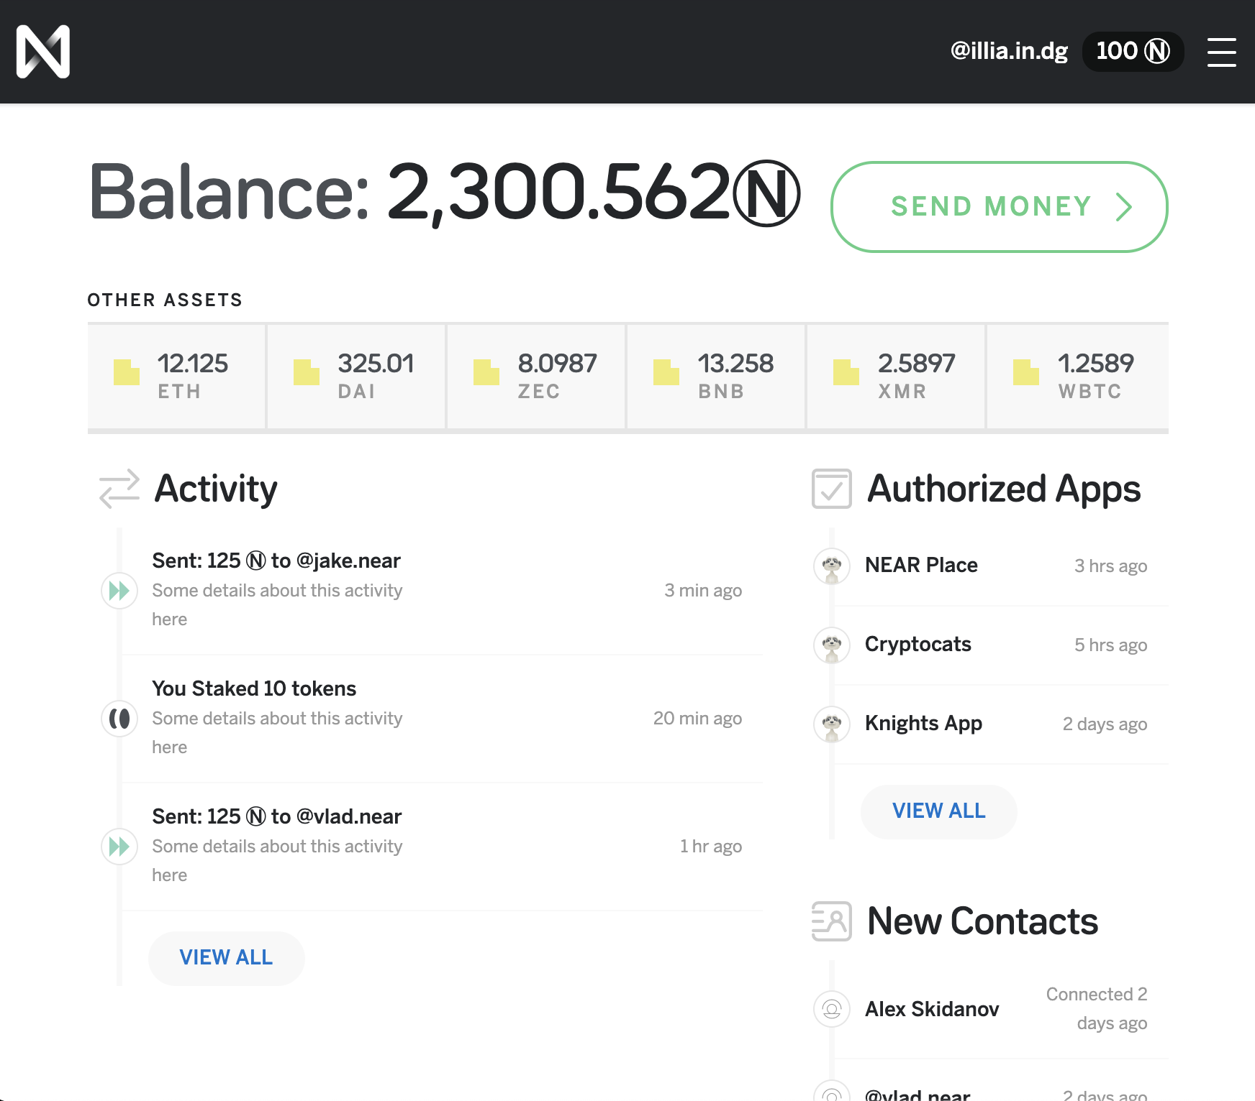
NEAR ❤ 用户

Slide 15
强大的账户体系
可编程的访问密钥
应用专用密钥
应用预付费密钥
限制使用密钥
Staking
代表其他用户创建账户

Slide 16


Slide 17
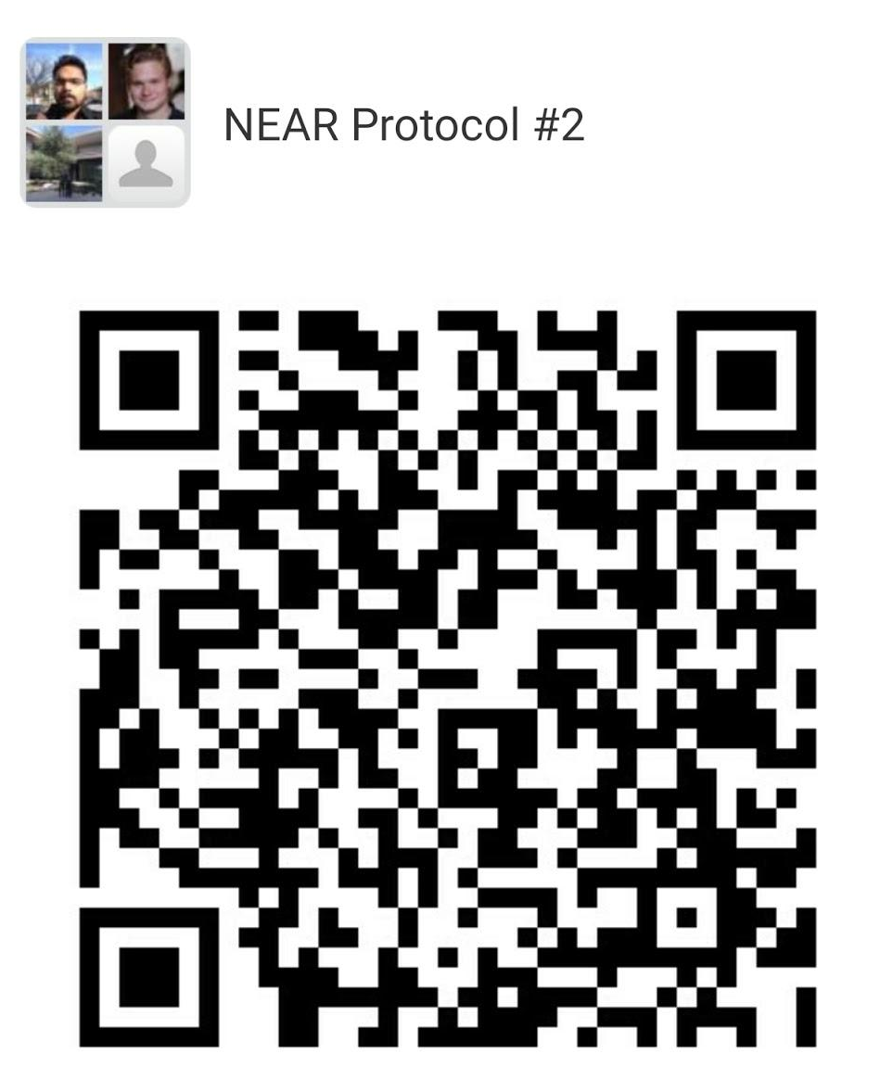
Join the movement
Try out IDE: https://near.dev
Build your first NFT: https://github.com/nearprotocol/crypto-corgis-solution
Upcoming:
Beta & Ambassador programs
Running validator nodes

Slide 18
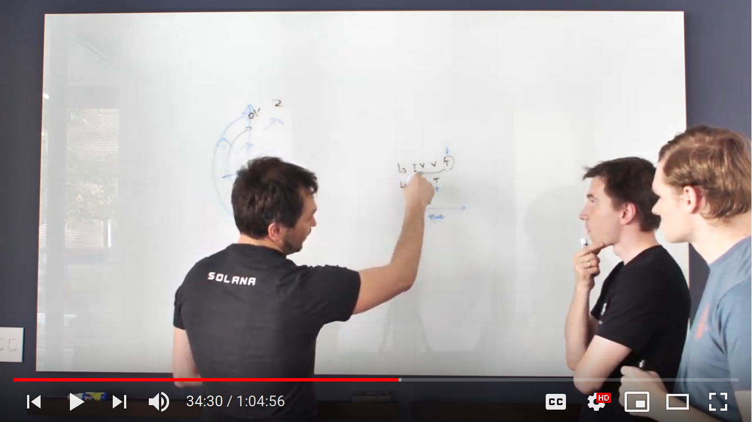
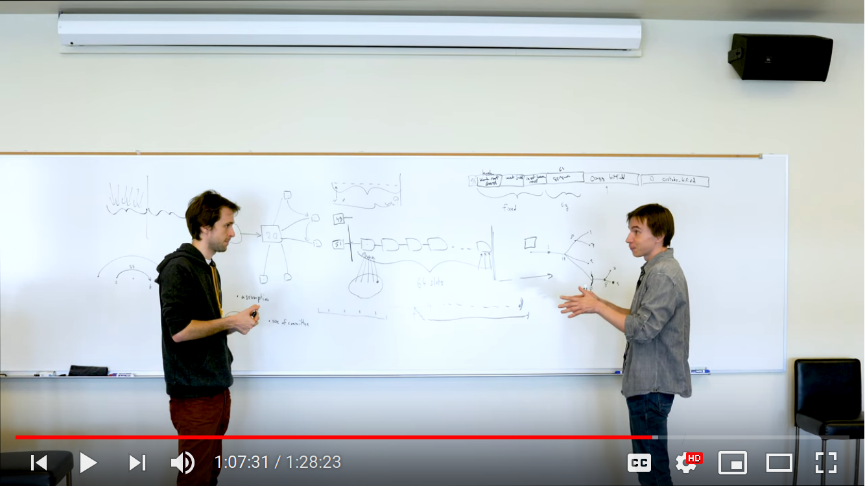
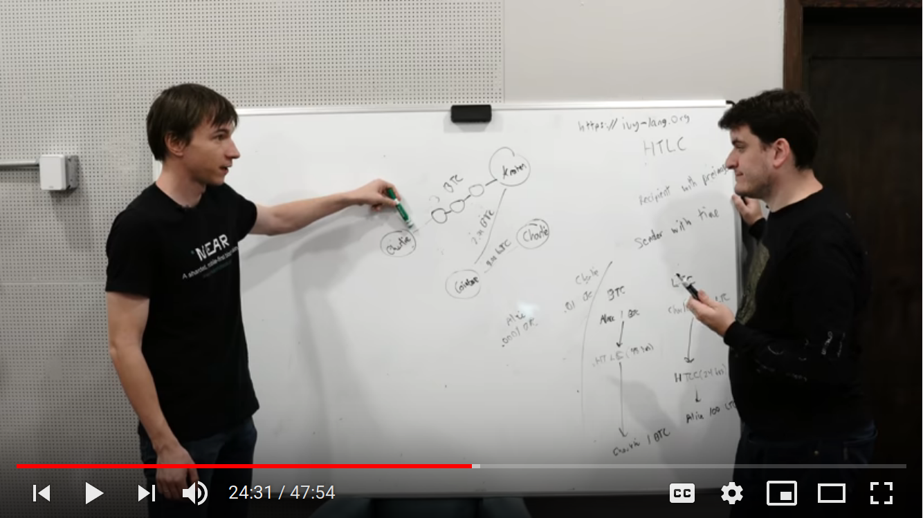
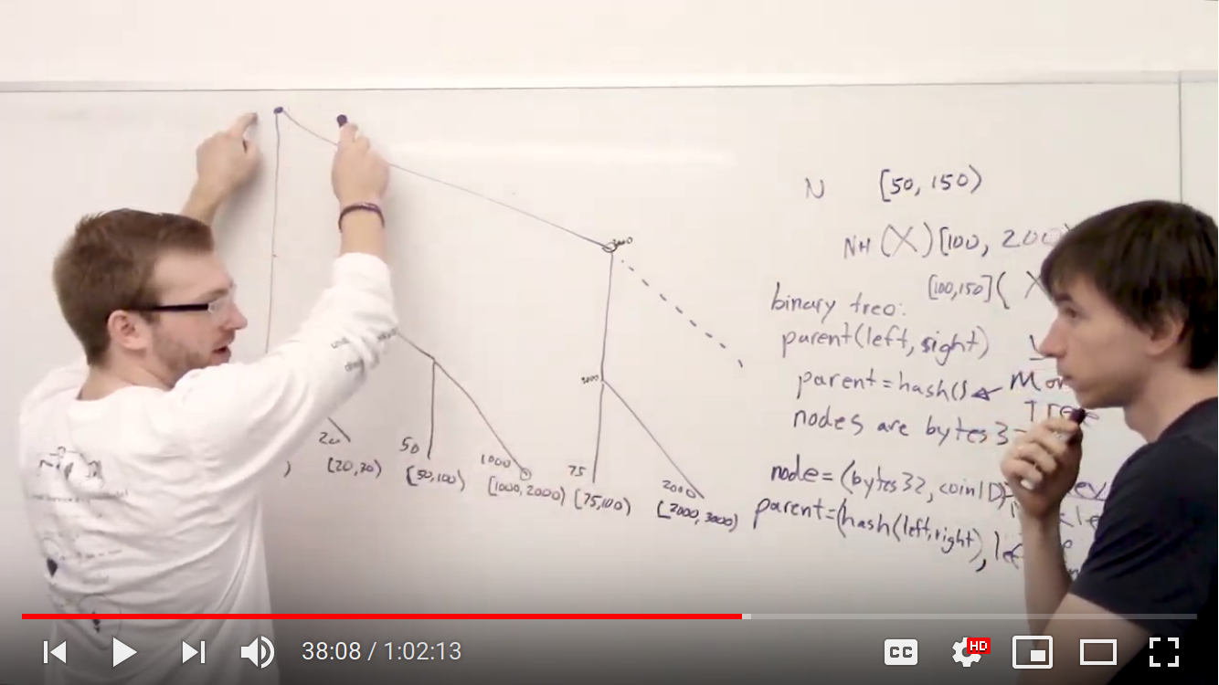
Whiteboard Series
near.ai/wbs

Slide 19
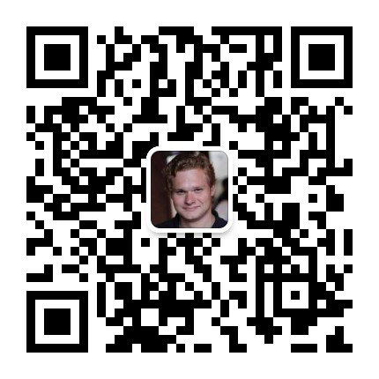
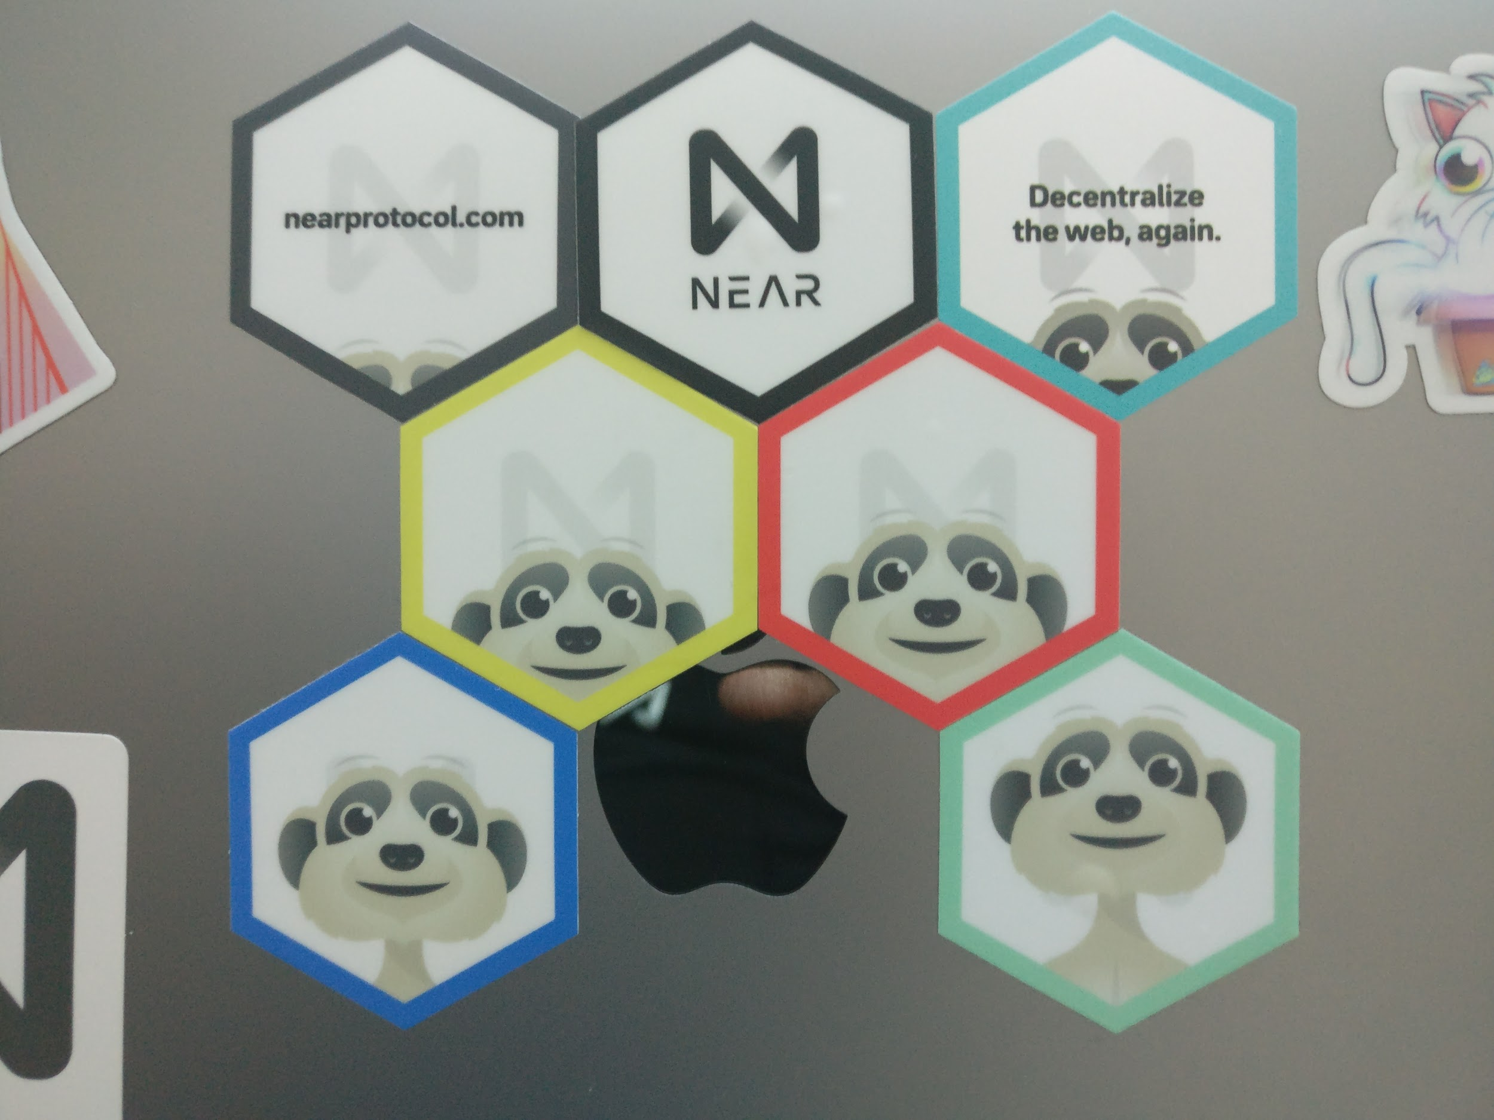
谢谢

Slide 20
附录

Slide 21
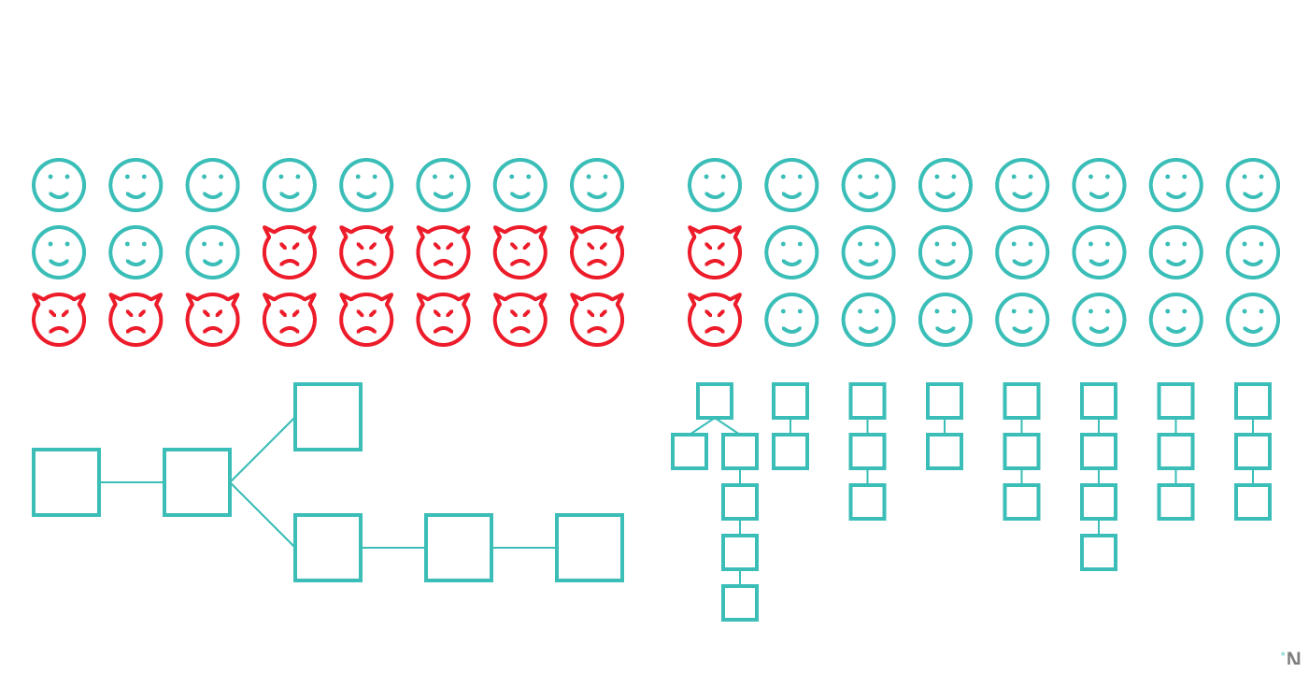
腐化验证人

Slide 22
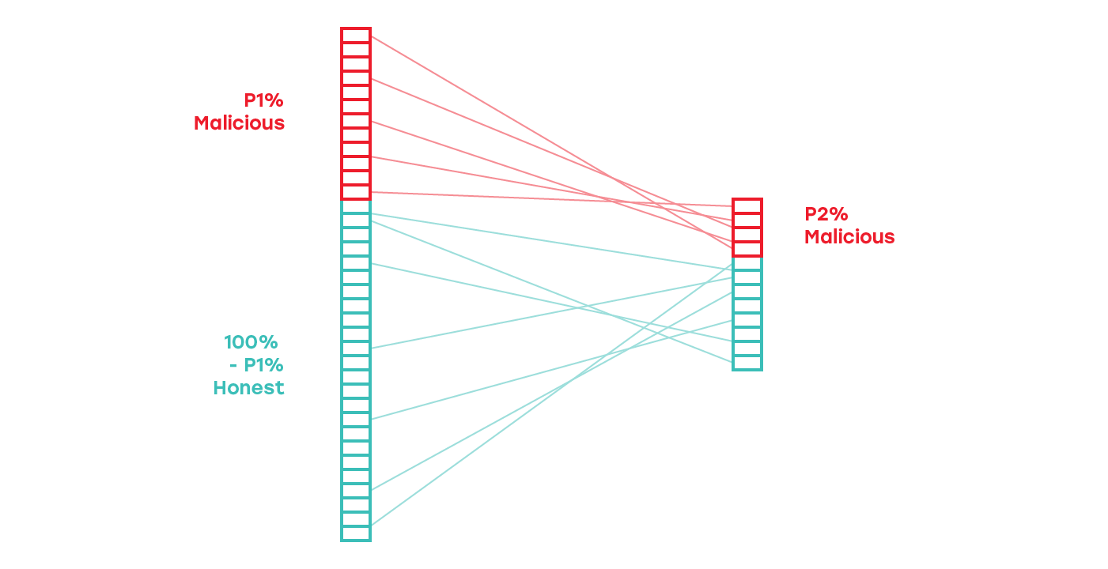
Sampling Validators

Slide 23
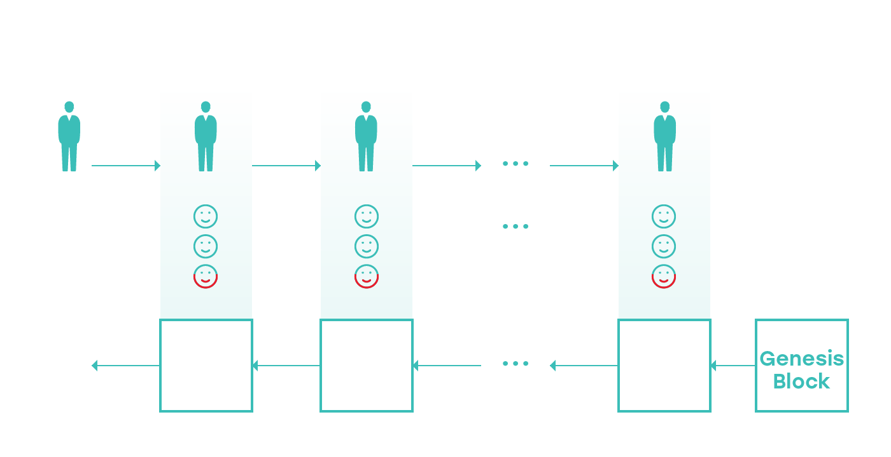
Sampling Validators

Slide 24
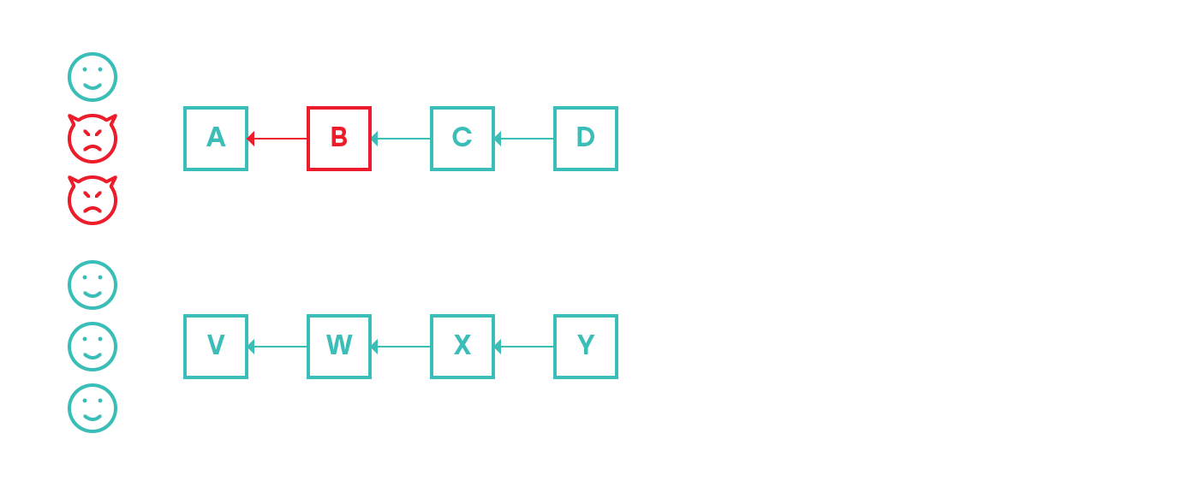
State Validity

Slide 25
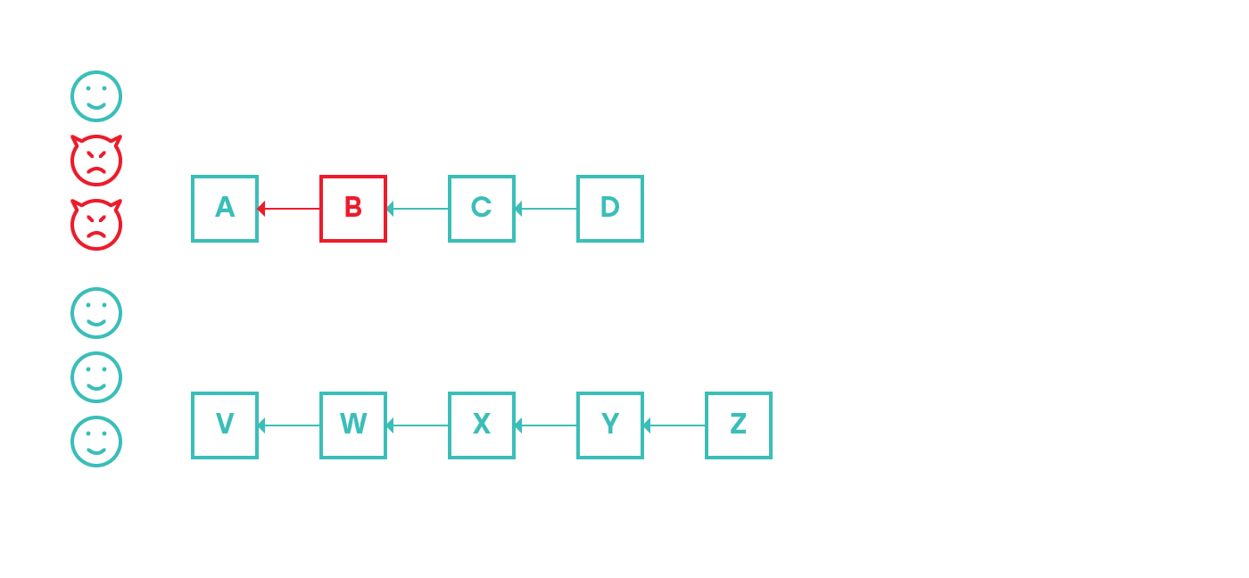
Fisherman

Slide 26
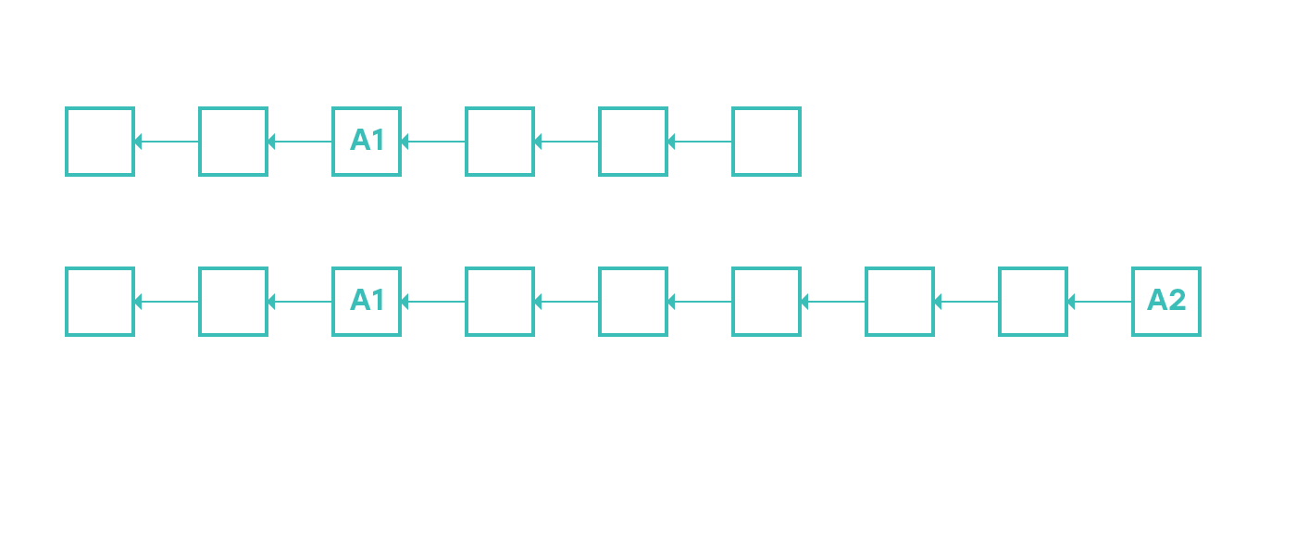
Fisherman

Slide 27
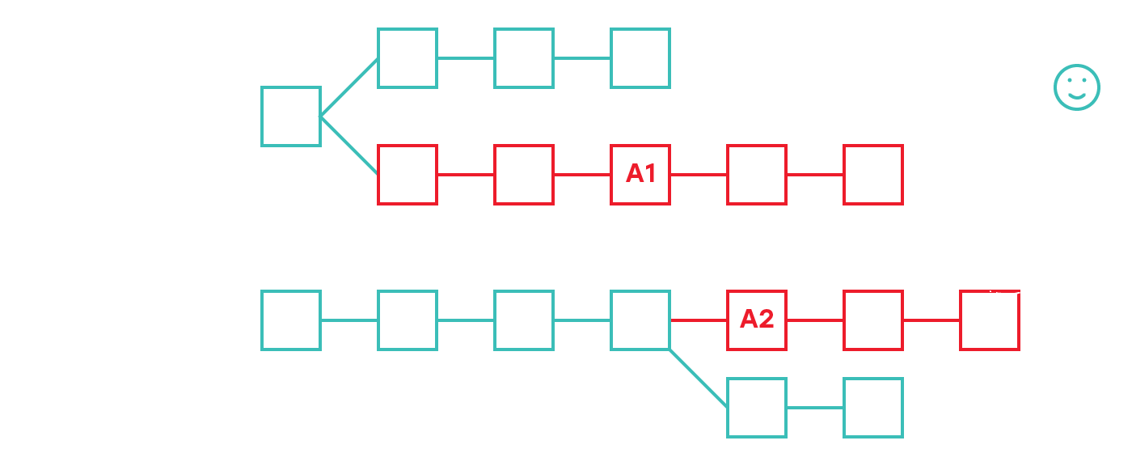
Fisherman

Slide 28
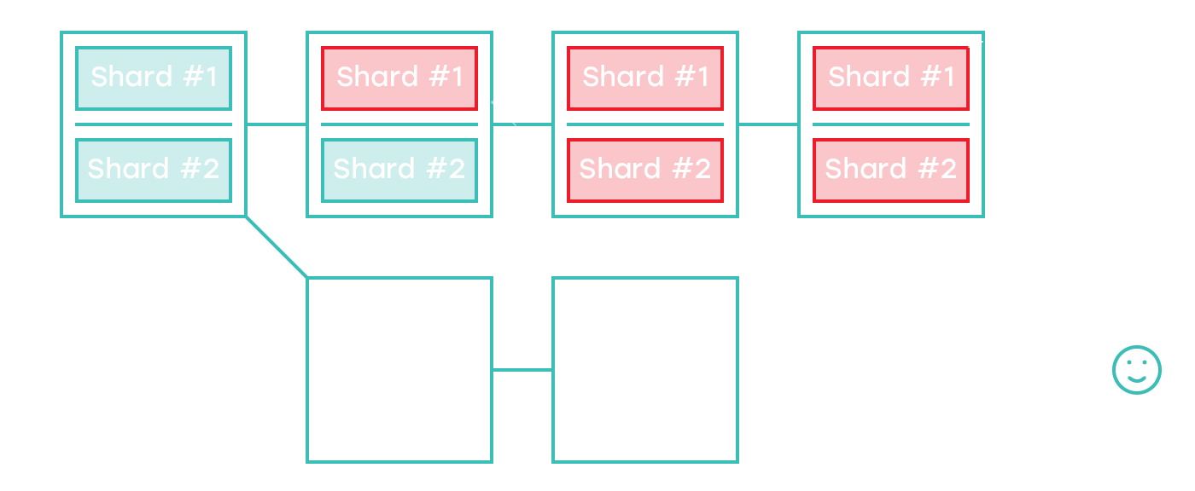
Fisherman

Slide 29
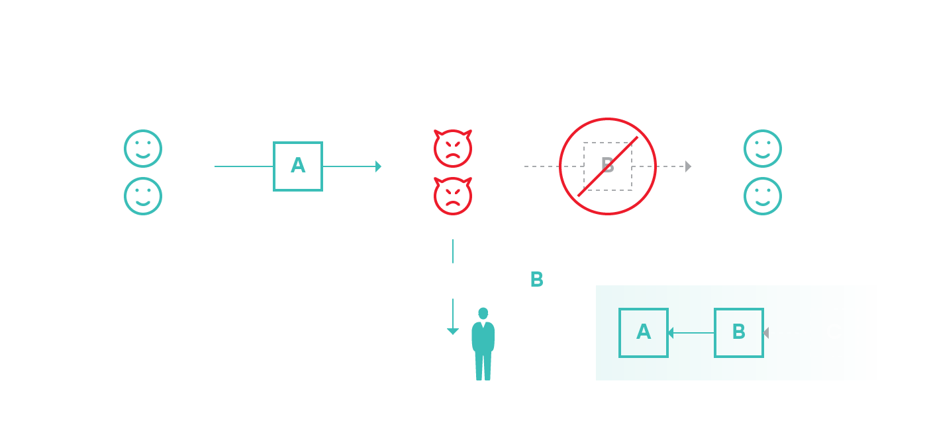
Data Availability

Slide 30
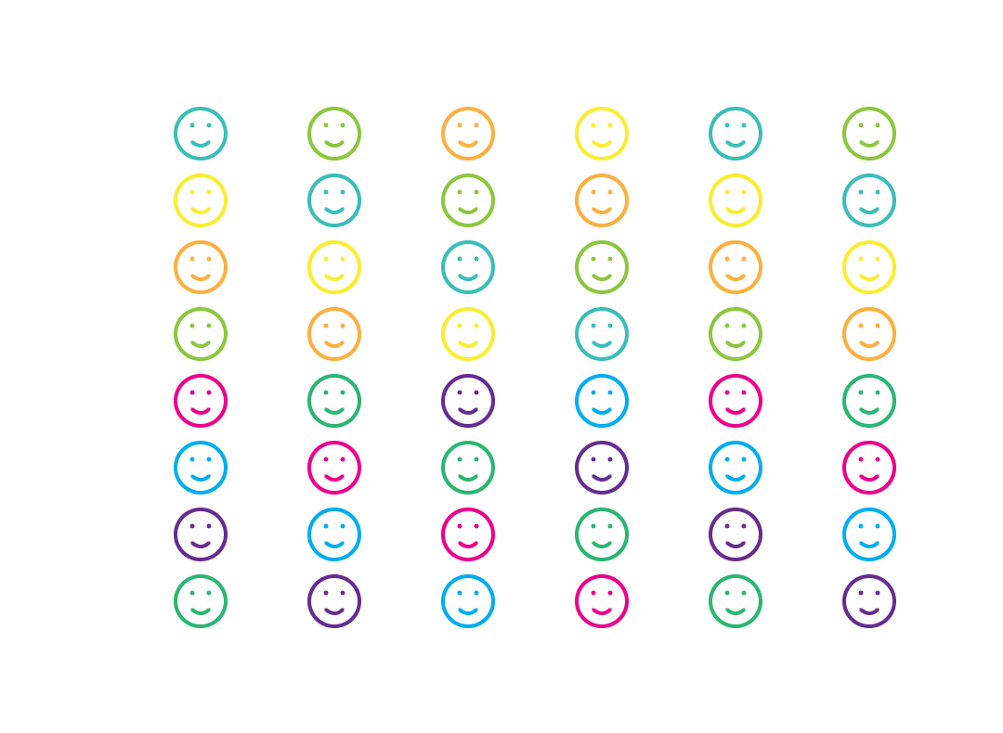
Block Production

Slide 31
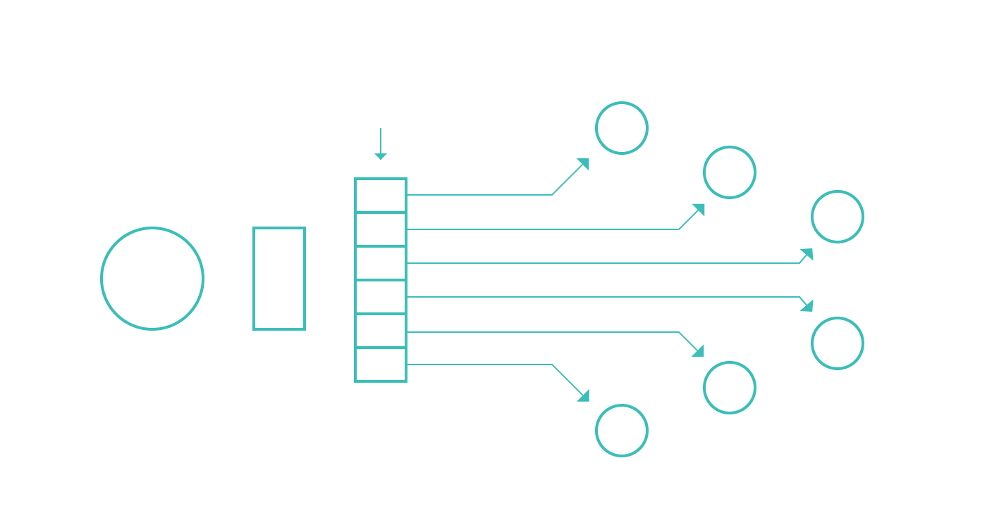
Block Production

Slide 32
Fishermen

Slide 33
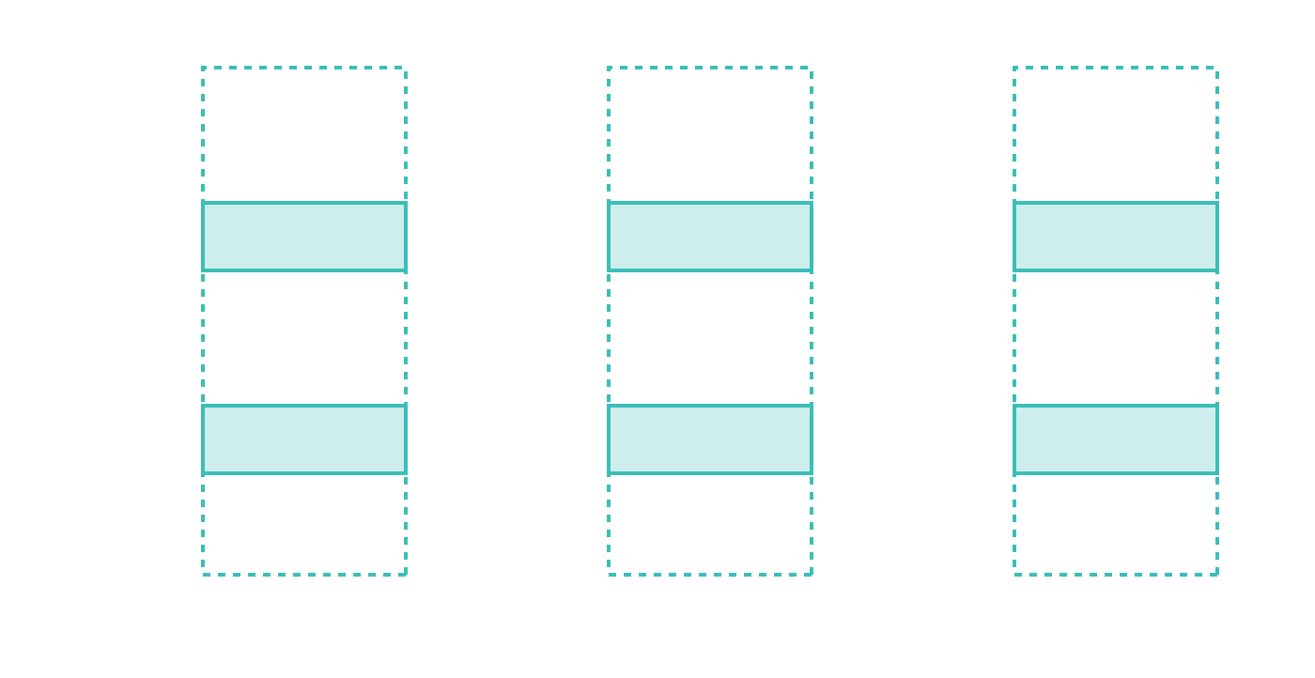
Fishermen

Slide 34
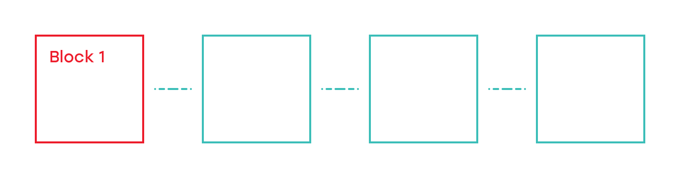
Fishermen

